Slide 1
Intercultural Business Communication:
Cases and Analyses
2025.2-2025.6

Slide 2
跨文化商务交流案例分析
丁俊玲

Slide 3




一、跨文化广告本土化
文化意象
二、案例
矛盾冲突 原因分析 文化沟通
三、总结

Slide 4
广告中的文化因素
促销手段，快速、有效、生动、形象、信息量大
无可争议的商业行为
广告策略的核心问题：因对象、时间而变，突出广告主题。
对所在国家的文化、民族心理、文化习惯、文化传统有充分了解，包涵丰富感情因素

Slide 5
广告文化的投影，折射出地区、国家的文化。
制作、推广广告时，考虑文化因素
并适应当地文化特点，习俗。
不同文化诠释直接影响到消费者的心理动机和购买欲，从而进一步影响到消费行为。

Slide 6
跨国公司本土化的传播策略和营销方案
水土不服；
过分追求创意的新奇及注意力往带来风险，
因此，广告必须学会控制广告的创意风险。

Slide 7
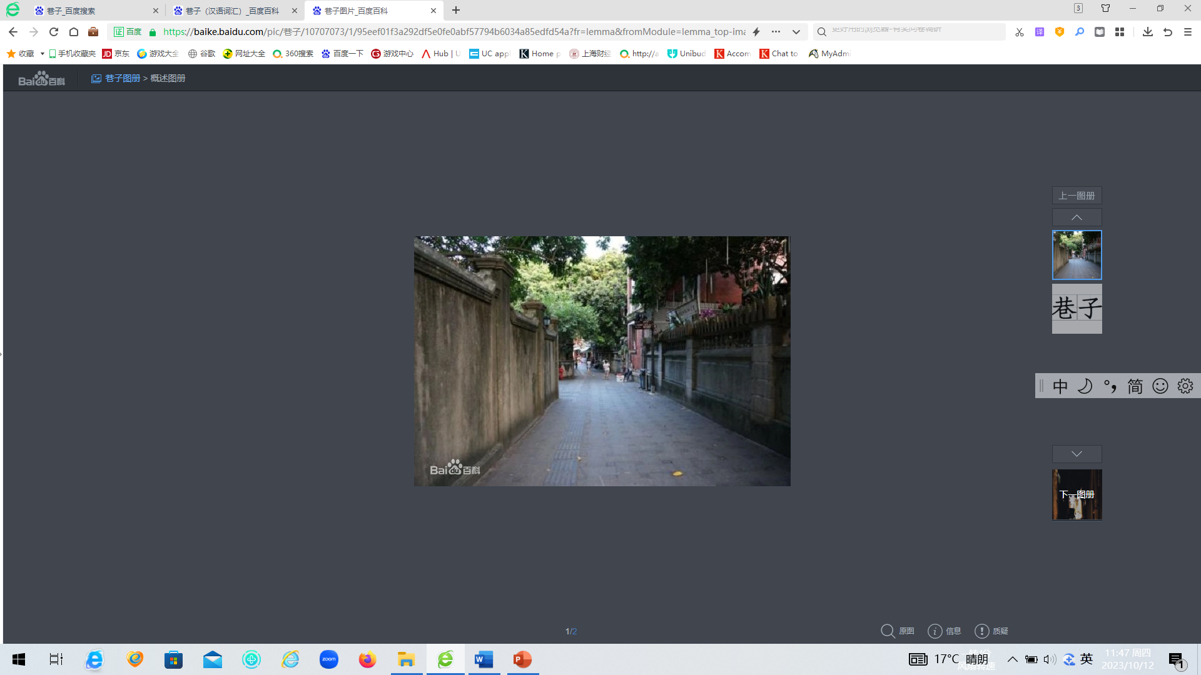
酒香不怕巷子深

Slide 8
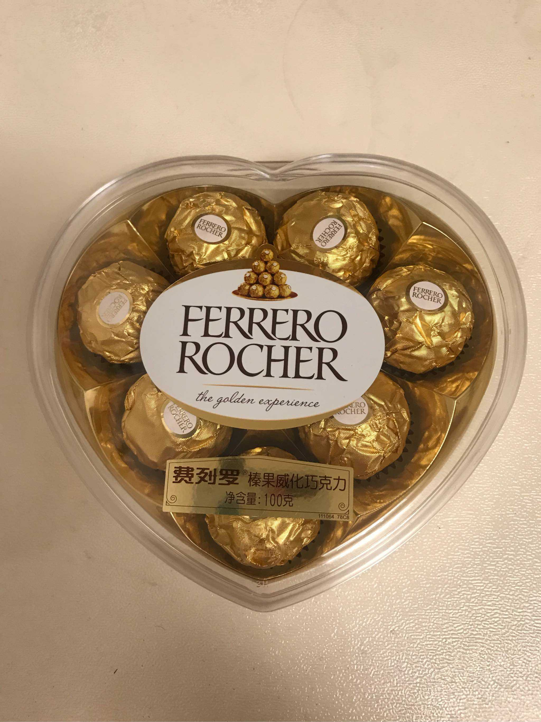

出人意料的广告

Slide 9


教堂和巧克力

Slide 10

少女 故事
第一次
诱惑

Slide 11
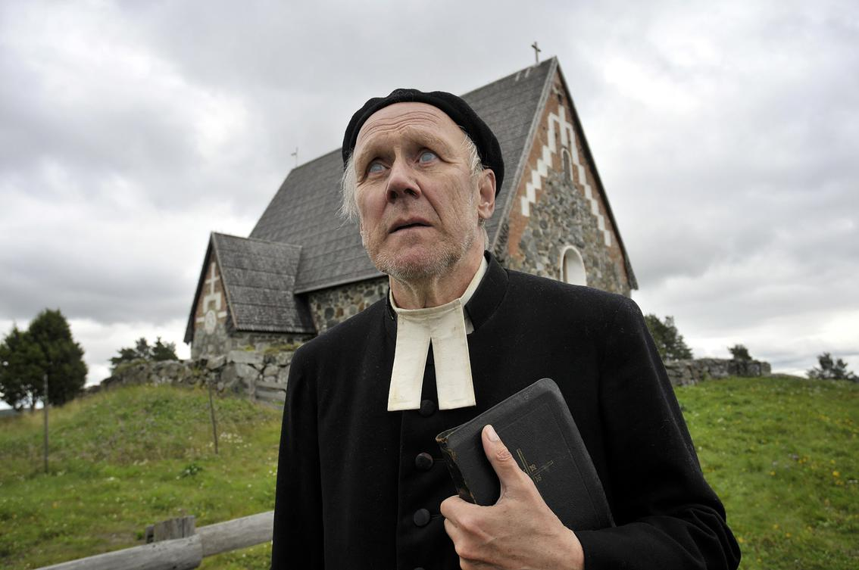
忏悔： 少女的 神父的

Slide 12
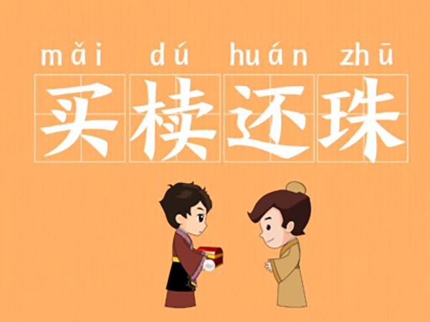
成语

Slide 13
案例
Who Caused the Toyota Advertisement Trouble?

Slide 14


Slide 15
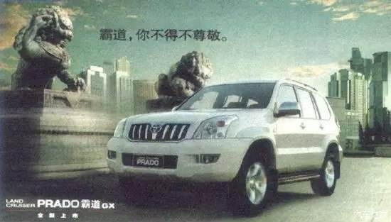

Slide 16
两则平面广告引起轩然大波,类似丰田广告的事件发生不止一次,是商业问题，历史问题？还是文化问题？恐怕难以一言以蔽之,但广告与文化似乎是商业营销中一个永恒的话题。
参见案例

Slide 17
Questions for discussion
1．When you read the advertisement,will you feel insulted by it’s design?
2.In your opinion,do you think the Toyota company design the advertisement on purpose?
3.What do you think is the majore reason for this matter?
4.What lesson can we learn from this matter?

Slide 18
矛盾冲突
案例主体:日本公司 ，中国市场
商务交流中的误解
民族感情
“车到山前必有路，有路必有丰田车”
只考虑到产品的宣传效果，而忽略了石狮在中国文化中的象征意义。
卢沟桥事变中的石狮

Slide 19
案例2 Falling Dragon Rising Anger
一则立邦漆“龙篇”的广告引起了中国人民广泛的愤怒， 这则广告为何再次激怒了中国人呢？
参见案例

Slide 20
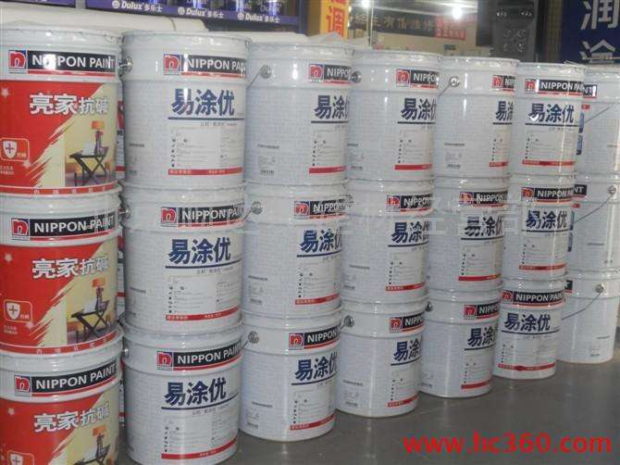
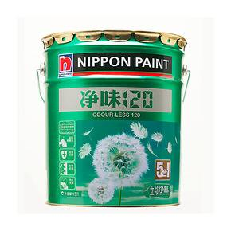

Slide 21
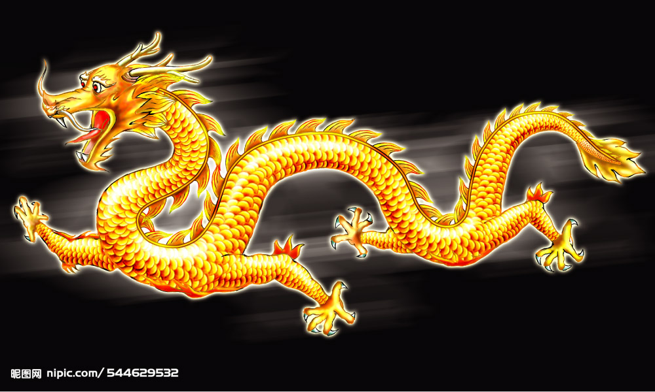

Slide 22
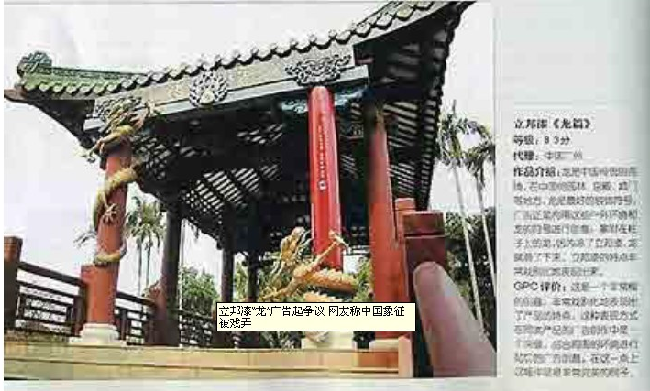
争议

Slide 23
Questions for discussion
1.Do you see some similar problems facing Nippon and Nike?If this is the case,what are the similar problems ?
2.In your view, why does this advertisement bring about so many debates?
3.What are the nagative effects if a company is unaware of cultural differences in advertising?

Slide 24
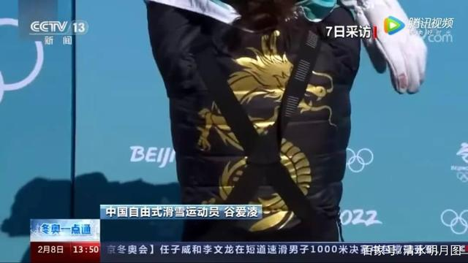
雪板龙图案，寓意“人中之龙”，滑雪服一条金色的龙。
赛服：“这些都是我设计的，我一直特别关注时尚，我也是模特，希望通过滑雪，在冬奥会赛场把中国元素展示给世界。”
-2022北京 2金1银

Slide 25
文化沟通
1）公司危机公关：门户网站和主流媒体的关系，不大肆炒作；
2）立即在媒体上致歉，影响降到最小；
3）理解广告与文化的关系在实践中注意广告文化功能：做广告时要充分吸取教训，考虑民族心理、传统文化，不触碰文化禁忌

Slide 26

3 Baby Boom to Baby Bust:procter & Gamber in Japan
宝洁的帮宝适尿布风靡全球，其产品为人称道，给无数家庭带来了方便，而当年宝洁在日本市场推出这款产品时，却遭遇了 “滑铁卢”。原因何在？
参见案例

Slide 27
Questions for discussion
1．Why did the advertisement confuse Japanese consumers while it was a huge success among American baby boomers?
2．Can you figure out the cultural elements in this case? Explain in detail.
3.What could be done in terms of the advertisement to meet Japanese consumers’paychological and cultural needs?

Slide 28
矛盾冲突
案例主体：美国宝洁公司VS 日本市场
不同文化背景的消费者对同一广告有不同的理解，宝洁在美国大获成功的一次性尿布广告在日本却遭到了“滑铁卢”，引起了日本消费的大惑不解

Slide 29
不同传说
在1961年，美宝洁公司推出了世界上首个一次性尿布，广告展示的是鹳给幸福家庭送来帮宝适（ “4664”现象，婴儿潮时期广告）
十年后，在日本推出帮宝适品牌时，却遭遇了广告投放历史上最大失败。

Slide 30

希腊语storge (强烈而本能的爱）”
“stork (鹳)
烟囱”- chimney

Slide 31
日本
日本传说里的鹳与“送子”无关，而是一个顺水漂流的桃子会给期盼子女的家庭送来福音。
一个14世纪的传说讲到一个无儿女的夫妇打开一个漂流的桃子时，一个婴儿从里面蹦出来。他们为这个婴儿取名为“桃太郎”——桃所生的孩子。

Slide 32
日本 桃太郎
“鹳”失宠于日本
日本民间传说，“桃”正好有“送子”的寓意，“momtaro”是“桃”的意思，在日本文化中更符合大众的文化趋同意识

Slide 33


Slide 34

momtaro
Peach Boy

Slide 35
文化沟通
美国宝洁与当地文化相融合，如：
真正了解日本消费者的需求
听取相关文化机构的意见，
对日本市场作了充分的调查与划分
与当地广告代理机构作了及时全面的沟通

Slide 36
China Bans Nike Commercial:an Insult to National Dignity
由NBA著名球星詹姆斯主演的耐克广告片“恐惧斗室”从2004年11月底开始在中央电视台体育频道和各省市电枧台相继播出，之后即引起轩然大波，于当年12月被国家广电总局叫停，这究竟是为什么呢？
参看案例

Slide 37
Questions for discussion
1．Why do you think the Chinese authority ban the Nike commercial “Chamber of Fear”?
2．What’s the reaction of the Nike Inc.and the star James ?Do they oppose to the ban?
3.What should multinational corporations pay much attention to when producing ads for overseas markets?

Slide 38
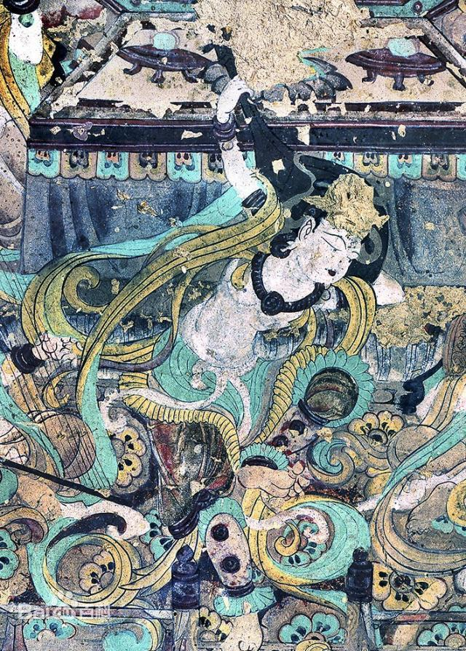
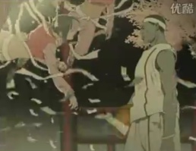
案例
“诱 惑”单元：
与敦煌壁画中的飞天造型的仕女暧昧地向詹姆斯展开双臂。詹姆斯扣碎了篮板，“飞天形象”随之粉碎。

Slide 39
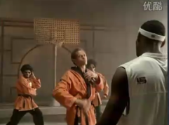
案例
《恐惧斗室》篮球鞋广告片讲的是：一位篮球运动员（美国NBA巨星——勒布朗•詹姆斯）进入一个五层高的建筑，在每层的恐惧斗室(分别名为“夸张失实”、“诱惑”、“嫉妒”、“自满”和“自鸣得意”），对手包括武者、美女、金钱、两条盘龙等，詹姆斯逐一挑战这些对手，直至取得最后的胜利。
“嫉 妒”单元：
中国武术服装，手拿双截棍向詹姆斯叫嚣，还没回过神，詹姆斯远远灌篮得分。

Slide 40
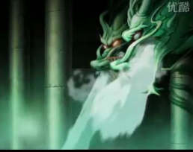
案例
《恐惧斗室》篮球鞋广告片讲的是：一位篮球运动员（美国NBA巨星——勒布朗•詹姆斯）进入一个五层高的建筑，在每层的恐惧斗室(分别名为“夸张失实”、“诱惑”、“嫉妒”、“自满”和“自鸣得意”），对手包括武者、美女、金钱、两条盘龙等，詹姆斯逐一挑战这些对手，直至取得最后的胜利。
“自鸣得意”单元：
篮板旁两条中国龙，二龙变成吐出烟雾和阻碍詹姆斯的妖怪，
詹姆斯晃过所有障碍，投篮得分。

Slide 41
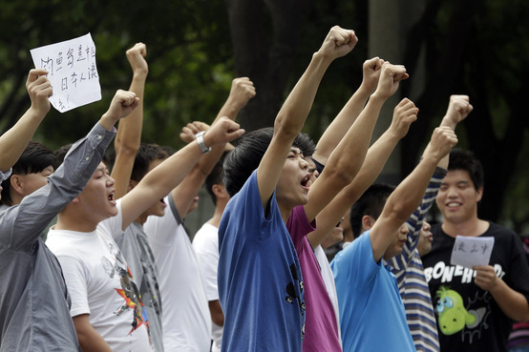
各方评论
群众：呼吁禁播此类广告
“恐惧斗室”--“中国功夫”不堪一击，
飞天在“勾引”男主角，
中国龙似乎是制造妖怪的恶势力；
中华民族传统文化精神、体现国家民族尊严的形象，具有严肃性、庄重性和象征性的标志，被体现美国价值观的勒布朗•詹姆斯打败。

Slide 42
原因分析
广告初衷与文化寓意---
中方：广告中的中国元素如“老者”、“飞天”、“龙”是体现国家尊严和民族利益的形象、符号，凝结着中华民族传统文化精神。而在广告中却被一一打败。中国观众认为“中国元素”失去了严肃性和庄重性，被歧视甚至亵渎。
美方：重视“个人”和“年轻”，宣扬积极的人生态度：如何应对外在的压力——客服最终的恐惧是对自己的怀疑，詹姆斯年仅19岁，克服恐惧成为领袖，传递“无畏”的信息

Slide 43


Slide 44


Slide 45
文化沟通
广告设计进入海外市场前应提前了解当地文化传统、民风民情、偶像人物、禁忌等；
广告创意和品牌传播，创意内容、表达方式须考虑当地现实因素，尊重受众的文化习惯，否则会陷入尴尬境地。

Slide 46
正视文化差异
内容：西方张扬个性，崇尚自我-“just do it”
中国重视群体利益，崇尚谦逊自敛-诱导青少年干坏事
形式：中国内敛含蓄
西方直接 有震撼力
因此，跨文化广告必须尊重各地区的文化传统,融入到销售地的本土文化中去,迎合受众的消费心里。

Slide 47
熟悉风俗习惯
中国受喜欢偶数；西方13不受人欢迎
意大利及西方文化中，666（兽的数目，恶魔，反基督）是一个具有强烈邪恶象征意义的数字
印度教崇拜母牛，慎用母牛做广告；
鳄鱼是埃及人的图腾，神圣不可侵犯
马来西亚钟表广告“人类创造了时间，精工表使之完美。”穆斯林教徒投诉，真主创造了时间----广告语改为:“人类创造了记时法，而精工使之完美。”
马来西亚，“高露洁”在广告中强调其增白功能, 而该地区却以牙齿黑黄为高贵的象征,喜吃槟榔使牙齿变黑
风俗习惯对消费者的消费嗜好、消费模式、消费行为等具有重要的影响。

Slide 48

案例 5 大众的中国心

Slide 49
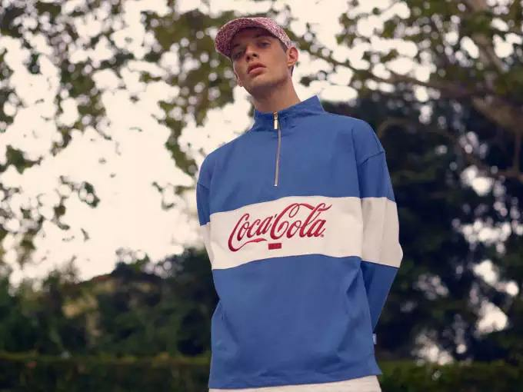
补充案例 可口可乐更换广告主角

Slide 50
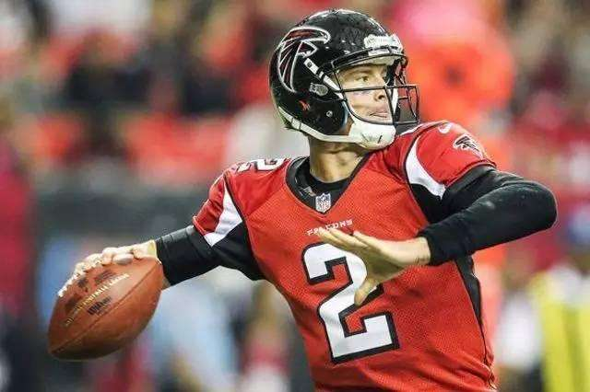
橄榄球

Slide 51

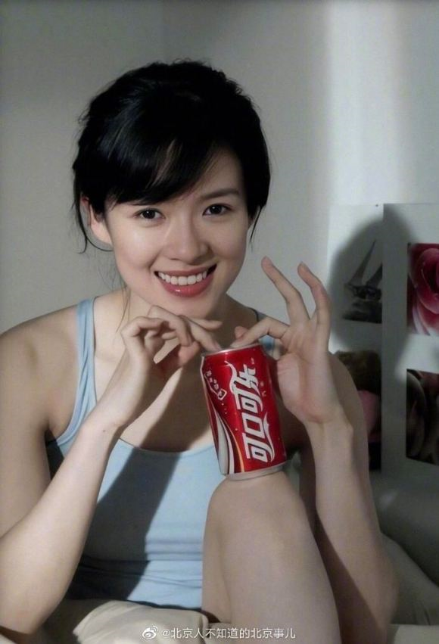
1979，2003 乌发红唇雪肤明眸

Slide 52
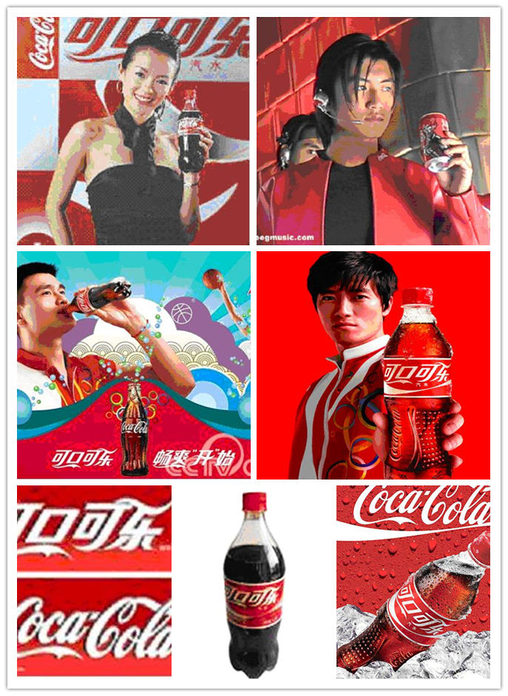

Slide 53
广告 本土化
在全球化大背景下，跨国公司品牌想得到中国消费者的认可和喜爱，广告创意就必须尊重消费者所在国家和地区的文化传统，将中外文化元素有机融为一体。

Slide 54
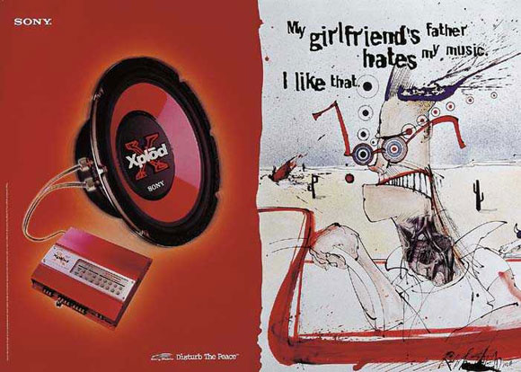
Sony

Slide 55

遵守异国法规
无论发达国家还是发展中国家，政府在法律层面上加强对广告的控制已成为普遍趋势。
跨文化广告创意须了解各国法律环境，熟知并遵守他国广告法规。

